Slide 1
Rastrová grafika

Slide 2
Formáty rastrové grafiky
Formáty rastrové grafiky můžeme rozdělovat na nekomprimované a komprimované. Komprimované pak na formáty s bezeztrátovou, nebo ztrátovou kompresí. Pro příklad uvádíme jen několik nejběžnějších formátů.

Slide 3
Příklad formátů
.gif - Graphics Interchange Format - gif má omezený počet barev (256).
.png - Portable Network Graphics - zdokonalení a náhrada formátu .gif
.jpeg, .jpg - Joint Photographic Experts Group - standardní metoda ztrátové komprese pro ukládání obrázků ve fotorealistické kvalitě.

Slide 4
Obrázky v rastrové grafice
Obrázek v rastrové grafice je určen jednotlivými body nebo taky pixely.
To znamená, že u každého bodu obrázku musí být uložena jeho barva, jas a kontrast.
Z těchto bodů se pak skládá celkový obraz.
Z toho vyplývá, že uložení rastrového obrázku mohou být v případě velkého rozlišení vysoké kapacitní nároky.

Slide 5
Dělení rastrových formátů
Dělí se podle počtu možných barev každého bodu
monochromatické: pouze černé a bílé pixely.
stupně šedi: pixely v odstínech šedi.
barevné: pixely v různých barvách.

Slide 6
Výhody rastrové grafiky
Optické uchování snímku, např. fotografie nebo jiného obrázku.
Možnost provádění různých grafických efektů, fotomontáží, koláží, střihů a podobně.
Archivace a následné zpracování klasických "papírových" obrázků, které v digitální formě nepodléhají stárnutí a zničení.

Slide 7
Nevýhody rastrové grafiky
změna velikosti (zvětšování nebo zmenšování) vede ke zhoršení obrazové kvality obrázku.
zvětšování obrázku je možné jen v omezené míře, neboť při větším zvětšení je na výsledném obrázku patrný rastr.

Slide 8
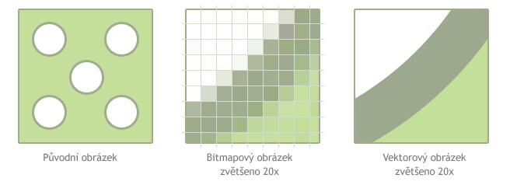
Rastrová vs. vektorová grafika

Slide 9
Použití
Reklama, propagace.
Počítačové hry.
Množství softwaru pro speciální účely
(archivace snímků, prezentace, umělecká tvorba, …)

Slide 10
Příklady programů
Adobe Photoshop
Paint Shop Pro
(částečně podporují i vektorové vkládání grafických prvků, které se mohou převést na rastry)
Gimp (freeware)
Malování (standardní součástí Windows)
Corel Photo Paint
Zoner Media Explorer

Slide 11
Rozlišení Dpi
Dpi = počet obrazových bodů na palec
nejdůležitějším parametrem rastrového obrázku je počet bodů, ze kterého se obrázek skládá.
čím více bodů, tím lépe, ale pozor obrázek zabere víc místa na disku po svém uložení.
rozlišení se udává v bodech na palec
(jeden palec cca 2,54 cm)

Slide 12
Rozlišení
závisí na účelu, ke kterému je obrázek určen.
obrázek na webové stránky: rozlišení 72Dpi – 150Dpi
obrázek pro tisk: Běžně v rozlišení 200Dpi – 300Dpi.

Slide 13
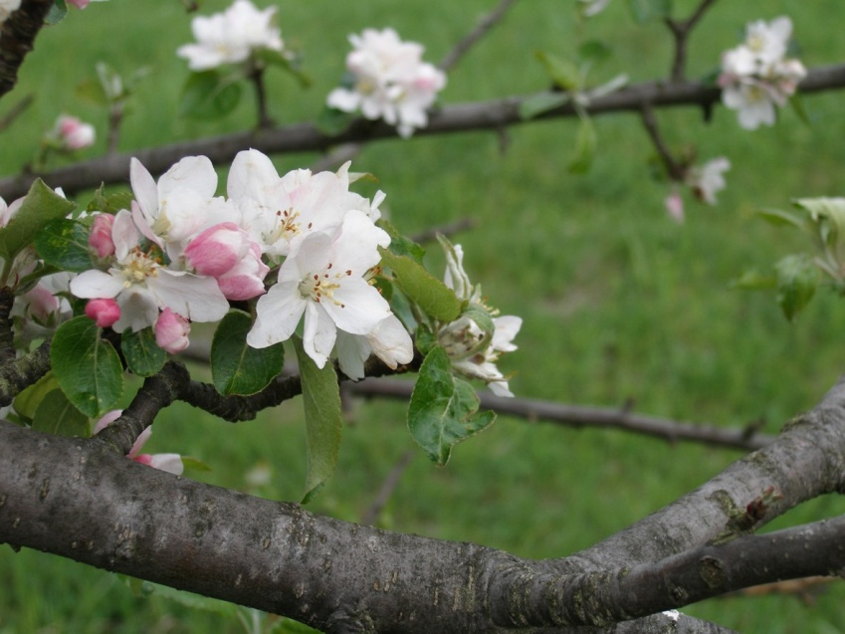

Fotografie s různým rozlišením

